Slide 1
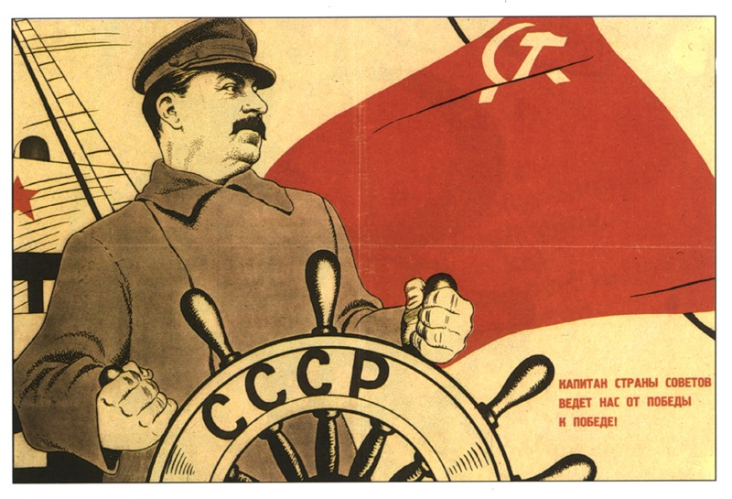
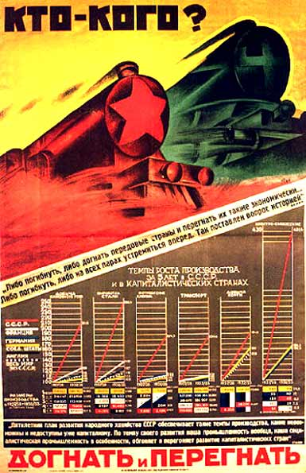
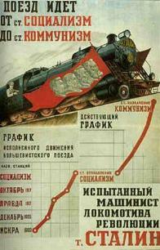
Индустриализация в СССР
1920-1930-е гг.

Slide 2
Определение
ИНДУСТРИАЛИЗАЦИЯ — перевод экономики
страны на промышленные рельсы,
значительное увеличение доли
промышленного производства в экономике,
создание крупного машинного производства
во всем народном хозяйстве или в отдельных
его отраслях.

Slide 3
Причины индустриализации
Преодоление технико-экономической
отсталости страны
Достижение экономической независимости
Создание мощной тяжелой и оборонной
промышленности
Увеличение численности промышленного
рабочего класса
Первоочередное развитие базовых отраслей
промышленности (топливной, химической,
металлургии, машиностроения)

Slide 4
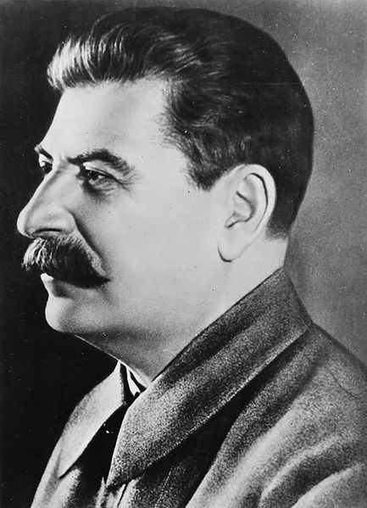
«Задержать темпы- значит
отстать. А отсталых бьют.
Но мы не хотим оказаться
битыми.Мы отстали от
передовых стран на 50-100 лет.
Мы должны пробежать это
расстояние в 10 лет.
Либо мы сделаем это, либо
нас сомнут.» И.В.Сталин.

Slide 5
Источники индустриализации
Западные страны
Царская Россия
СССР
ограбление
колоний
неравноправные
торговые обмены
с другими странами
военные
контрибуции
иностранные
займы
налоги с
населения
ограбление
внутренних
колоний
внешние займы
усиление
эксплуатации
трудящихся
коллективизация
интенсивный
вывоз сырья,
продовольствия,
предметов
искусства
энтузиазм
трудящихся
труд заключенных
займы у населения

Slide 6
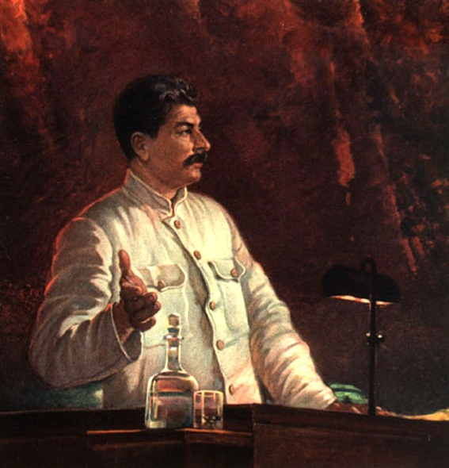
XIV съезд партии 1925год
Задача:
«Превратить СССР из
страны ввозящей машины
и оборудования,
в страну
производящую их.»
И.В.Сталин

Slide 7
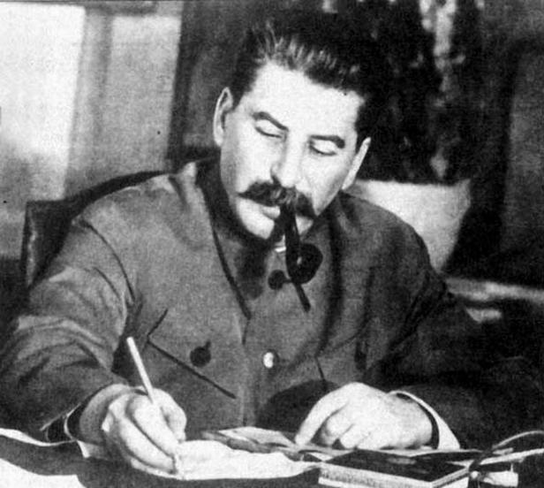
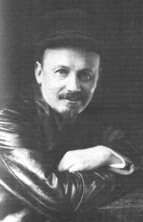
Точки зрения на проведение индустриализации
И.В.Сталин | Н.И.Бухарин
Принятие чрезвычайных мер: ускоренные темпы развитие тяжелой промышленности коллективизация крестьянских хозяйств ликвидация кулачества как класса централизованное планирование | Включение экономических рычагов: постепенные темпы развитие лёгкой промышленности. развитие кооперативного движения в деревне усиление налогообложения кулаков рыночные элементы.

Slide 8
Особенности индустриализации
Высокие темпы индустриализации
Сжатые сроки
Упор на развитие тяжёлой промышленности
в ущерб лёгкой
Осуществление индустриализации за счёт
внутренних источников накопления

Slide 9
Тактика индустриализации
14-15 важнейших
объектов
50-60 первоочередных
объектов
1500
новостроек

Slide 10
Разработка пятилетнего плана
В 1927 г. советские экономисты приступили к разработке первого пятилетнего плана (на 1928/29 г. - 1932/33 г.), который решал задачу комплексного развития всех районов и использования ресурсов для индустриализации. Составители плана выделили соотношение экономических показателей СССР и США, указав на отставание между ними в 50 лет (особенно в области электроэнергетики, химии, автомобилестроения). Из двух вариантов плана - отправного и названного оптимальным - был выбран последний, задания по которому оказались на 20% выше первого. Главная задача пятилетки – превратить страну из аграрно – индустриальной в индустриальную. Продукция должна была увеличиться втрое за счет создания 1200 новых предприятий и целых отраслей промышленности, роста производительности труда на 110%.

Slide 11
Первая пятилетка в СССР (1928-1932 гг.)
Чугун (млн.т.)
Тракторы (тыс.)
Автомобили (тыс)
Произведено в
1928 г.
3,3
1,8
0,8
План на
1932 г.
10
53
100
Поправки Стали-
на к плану
17
170
200
Фактически прои
зведено в 1932 г.
6,1
50,8
23,9

Slide 12
Первая пятилетка (1928-1932 гг.)
План начал осуществляться в 1928 г. и был утвержден V съездом Советов СССР в 1929 г.
Согласно плану, промышленное производство должно было расти темпами в 21-25% в год. И.В. Сталиным была поставлена задача уже на рубеже 20-30-х гг. превысить показатели США, совершив «большой скачок».
В 1929 г., через год после начала пятилетки план подвергся корректировке - его показатели были еще раз повышены, а задания для важнейших отраслей промышленности устанавливались явно нереальными.
Контрольные цифры на второй год пятилетки предусматривали рост производства промышленной продукции по валу на 32% вместо 22% и создание уже 2000 новых предприятий.
Кроме того было решено сократить срок пятилетки на 1 год, для чего был выдвинут лозунг «Пятилетку - в четыре года!».

Slide 13
Результаты 1 пятилетки (1928-1932 гг.)
Производство продукции тяжёлой продукции
выросло в 2,8 раза, машиностроения – в 4 раза;
Вступили в строй Днепрогэс, Магнитогорский и
Кузнецкий металлургические комбинаты,
крупные угольные шахты в Кузбассе,
Сталинградский и Харьковский тракторные
заводы, Московский и Горьковский автомобильные
заводы, открылось движение на Турксибе
Построено 1500 тыс. предприятий.

Slide 14
Вторая пятилетка (1933-1937 гг.)
Вторая пятилетка (1933-1937) имела более реалистичные задания.
Был выдвинут лозунг «Кадры решают всё!».
Ставка делалась на трудовой подъем, энтузиазм рабочих, вовлечение их в стахановское движение. Его участники боролись за установление производственных рекордов.

Slide 15
Результаты 2 пятилетки (1933-1937 гг.)
Производство продукции всей промышленности выросло в 2,2 раза (по сравнению с 1932 г.)
Построены Уральский и Краматорский заводы тяжёлого машиностроения, Челябинский
тракторный завод, Уральский вагоностроительный завод, металлургические заводы «Азовсталь» и «Запорожсталь», Московский, Харьковский, Куйбышевский авиационные заводы
Построено 4,5 тыс. предприятий.

Slide 16
Предвоенные пятилетки
1 пятилетка (1928-1932 гг.) – выполнена за 4 года и
3 мес.
Капитальные вложения – 8,8 млрд.руб.
2 пятилетка (1933-1937 гг.) – выполнена за 4 года и
3 мес.
Капитальные вложения – 19,9 млрд.руб.
3 пятилетка (1938-1942 гг.) – прервана войной.
Капитальные вложения – 21 млрд.руб.

Slide 17
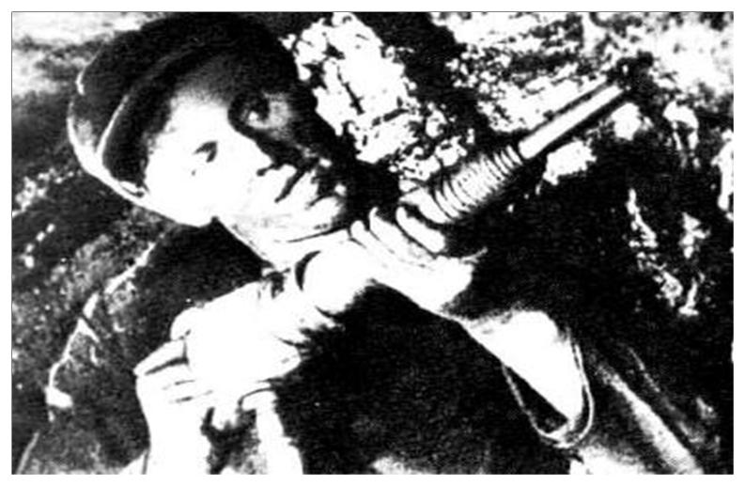
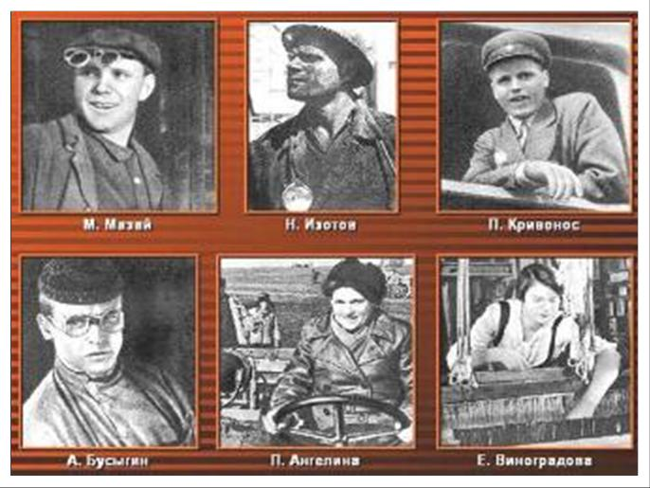
Стахановское движение
В1935 году угольщик А.Стаханов превысил норму добычи угля в 14 раз. Его почин распространился и на другие отрасли.
Алексей Стаханов
М.Мазай
Н.Изотов
П Кривонос
А.Бусыгин
П.Ангелина
Е.Виноградова

Slide 18
Итоги индустриализации
Реконструирована материально-техническая база народного
хозяйства
Созданы новые отрасли промышленности
Достигнута экономическая независимость страны
Ликвидирована безработица
По абсолютным объёмам промышленного производства
СССР в конце 30-х гг. вышел на 2-ое место в мире (после США)
Сократилось отставание от развитых капиталистических
стран по производству промышленной продукции на душу
населения
Среднегодовые темпы роста промышленной продукции были
самыми высокими в мире
По ряду направлений было преодолено качественное
отставание советской промышленности
Создан развитый военно-промышленный комплекс

Slide 19
Экономические и социальные последствия индустриализации
Положительные | Отрицательные
Достижение экономической независимости; Превращение СССР в мощную индустриально-аграрную державу; Укрепление обороноспособности страны, создание мощного военно-промышленного комплекса; Подведение технической базы под сельское хозяйство; Развитие новых отраслей промышленности, строительство новых заводов и фабрик | Создание замкнутой от мировой экономики экономической системы; Создание возможностей для военно-политической экспансии сталинского руководства; Замедление развития производства предметов потребления, лёгкой промышленности; Формирование политики сплошной коллективизации; Стимулирование экстенсивного развития экономики; Предельное ограничение сферы деятельности рыночных механизмов

Slide 20
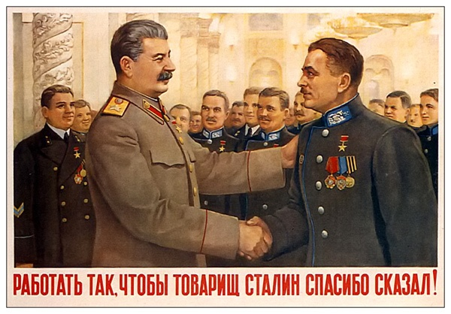

Slide 21
